Slide 1

الخامسة

Slide 2






تعيين تلميذ(ة) للإجابة
توجيهات و شرح التعليمات
عرض فيديو
المرور بين الصفوف للمساعدة و تصحيح الإنجازات
عمل في ثنائيات
نهاية الشريط، المرور إلى الشريحة الموالية.

Slide 3

تنظيم حصص الأسبوع الأول
اليوم 4 -
اليوم1 -
نشاط اعتيادي
ورشة الكتابة: إملاء
ورشة الكتابة : إنتاج كتابي – الحصة1
نشاط اعتيادي
المعجم
الاستماع .
اليوم 5 -
اليوم2 -
نشاط اعتيادي
قراءة : ما بعد القراءة : تقويم المقروء
ورشة الكتابة : إنتاج كتابي الحصة 2
نشاط اعتيادي
قراءة : ما قبل القراءة: التوقع والتحقق
قراءة : أثناء القراءة – الفهم
اليوم 6 -
اليوم 3 -
نشاط اعتيادي
مراجعة توليف (شكل وفهم)
القراءة الاثرائية : الحصة 1
نشاط اعتيادي
قراءة : أثناء القراءة
ورشة الكتابة: الصرف والتحويل .
Révision
Lecture offerte

Slide 4






هيكلة حصة اليوم
- 01 انشطة اعتيادية
دقيقة الكتابة
- 02 ورشة القراءة – الحصة 4
حي بن يقظان (1) – تركيب وتقويم المقروء
- 03ورشة الكتابة – الإنتاج الكتابي
كتابة الحجج - الحصة 2.

Slide 5

عند نهاية الحصة
على الأقل 80% من المتعلمين سيكونون قادرين على:
كتابة جمل لتقديم الحجة أو التعليل المناسب ؛
استثمار نص مقروء؛
كتابة حجج مؤيدة و حجج معارضة؛

Slide 6

افتتاح الحصة
افتتاح الحصة
ترحيب
نشاط اعتيادي : دقيقة الكتابة

Slide 7

مرحبا بكم ، سنبدأ حصة اللغة العربية.
اختــتام الحــصة
ورشة الكتابة
ورشة القراءة
افتتاح الحصة

Slide 8


ضعوا اللوحة على الطاولة ، الكراسة والدفتر والمقلمة في القمطر
اختــتام الحــصة
ورشة الكتابة
ورشة القراءة
افتتاح الحصة

Slide 9

إليكم الفكرة التالية . عبروا عن موقفكم و أتمموا بما يناسب للتعليل.
اختــتام الحــصة
ورشة الكتابة
ورشة القراءة
افتتاح الحصة
يَجِبُ مَنْعُ ٱسْتِعْمَالِ ٱلْهَواتِفِ في ٱلْمَدْرَسَةِ.
أُوافِقُ، لِأَنَّ .................... وَلِأَنَّ .........................
لا أُوَافِقُ، لِأَنَّ .................. وَلِأَنَّ ........................

Slide 10
سوف أمر بين الصفوف لمساعدتكم
اختــتام الحــصة
ورشة الكتابة
ورشة القراءة
افتتاح الحصة
يَجِبُ مَنْعُ ٱسْتِعْمَالِ ٱلْهَواتِفِ في ٱلْمَدْرَسَةِ.
أُوافِقُ، لِأَنَّ .................... وَلِأَنَّ .........................
لا أُوَافِقُ، لِأَنَّ .................. وَلِأَنَّ ........................

Slide 11

كل واحد يقدم لنا عمله,
اختــتام الحــصة
ورشة الكتابة
ورشة القراءة
افتتاح الحصة

Slide 12
ورشة القراءة – الحصة 4
ورشة القراءة – الحصة 4
حي بن يقظان (1) – تركيب و تقويم

Slide 13
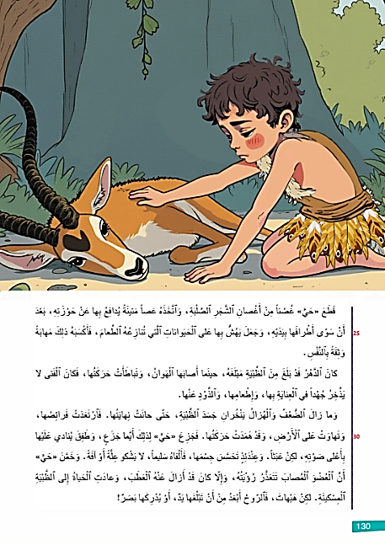
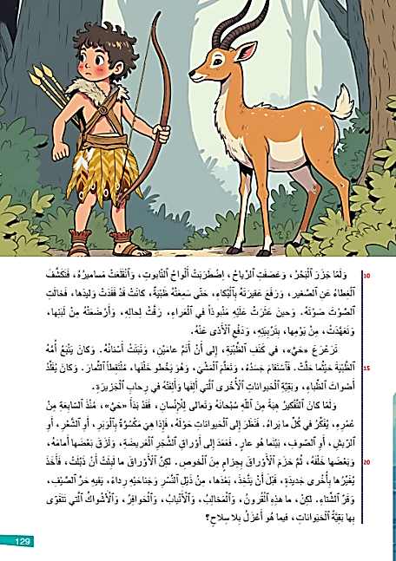
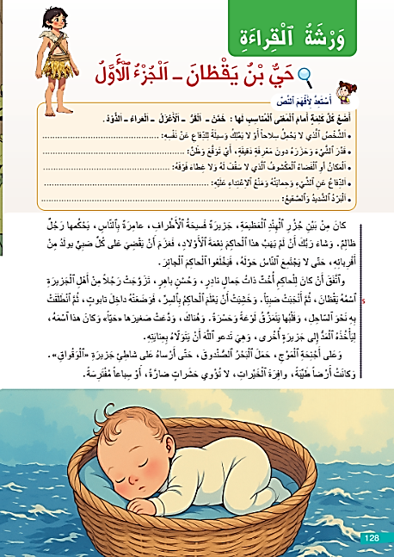
نواصل قراءة الجزء الأول من نص " حي بن يقظان".
اختــتام الحــصة
ورشة الكتابة
ورشة القراءة
افتتاح الحصة

Slide 14
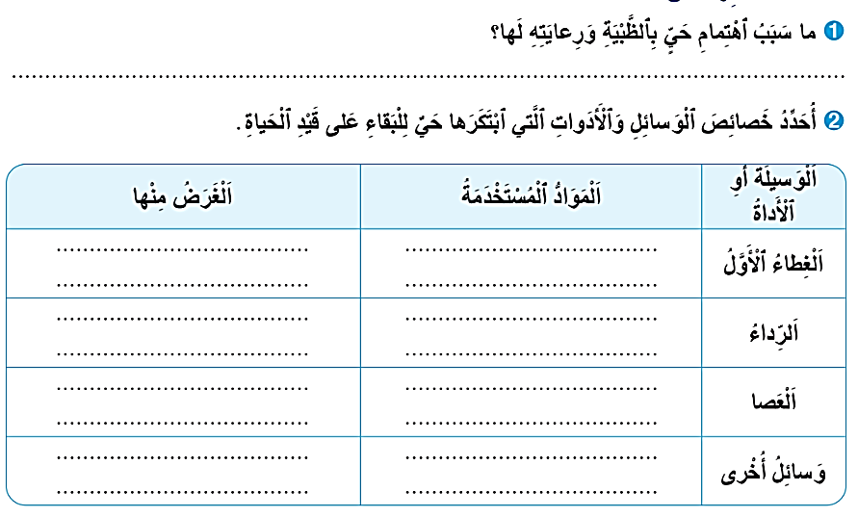
قبل ذلك نصحح الواجب المنزلي. سأراقب إنجازاتكم.
اختــتام الحــصة
ورشة الكتابة
ورشة القراءة
افتتاح الحصة

Slide 15
من يقرأ السؤال؟ من يجيب" هل انتم متفقون ؟ أين ورد الجواب في النص ؟ (تصحيح تفاعلي)
اختــتام الحــصة
ورشة الكتابة
ورشة القراءة
افتتاح الحصة

Slide 16
صححوا.
اختــتام الحــصة
ورشة الكتابة
ورشة القراءة
افتتاح الحصة
اِهْتَمَّ حَيٌّ بِٱلظَّبْيَةِ لِأَنَّها كانَتْ تَعْتَني بِهِ، فَأَحَبَّها وَتَعَلَّقَ بِها..
اَلسَّتْرُ وَحِمايَةُ ٱلْجِسْمِ مِنَ ٱلْبَرْدِ.
أَوْراقُ ٱلشَّجَرِ، جُلودُ ٱلْحَيَواناتِ.
اَلدِّفْءُ وَٱلْحِمايَةُ مِنَ ٱلْعَوامِلِ ٱلطَّبيعِيَّةِ.
جُلودُ ٱلْحَيَواناتِ.
اَلدِّفاعُ عَنْ نَفْسِهِ وَإِبْعادُ ٱلْحَيَواناتِ
اَلْخَشَبُ.
اَلْحُصولُ عَلى ٱلطَّعامِ وَمُواجَهَةُ ٱلصِّعابِ.
اَلْحِجارَةُ وَٱلْأَغْصانُ.

Slide 17
قراءات فردية.
اختــتام الحــصة
ورشة الكتابة
ورشة القراءة
افتتاح الحصة

Slide 18
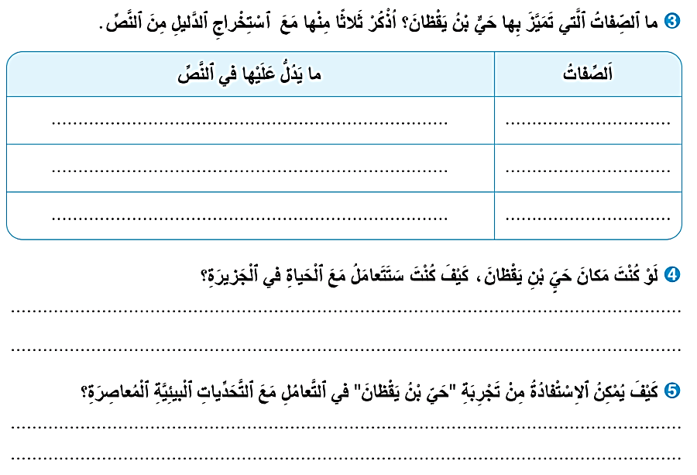
الآن ستجيبون على الأسئلة التالية على كراساتكم. نشاط فردي (10 دقائق للإنجاز).
اختــتام الحــصة
ورشة الكتابة
ورشة القراءة
افتتاح الحصة

Slide 19
سأمر بين الصفوف لمساعدتكم .
اختــتام الحــصة
ورشة الكتابة
ورشة القراءة
افتتاح الحصة

Slide 20
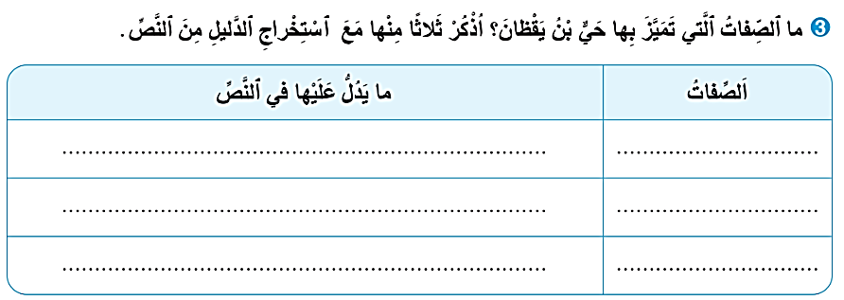
لنصحح السؤال 3. من يقرأ جوابه؟ هل انتم متفقون؟ من يقترح جوابا آخر؟
اختــتام الحــصة
ورشة الكتابة
ورشة القراءة
افتتاح الحصة

Slide 21
إليكم نموذجا للإجابة . صححوا.
اختــتام الحــصة
ورشة الكتابة
ورشة القراءة
افتتاح الحصة
اِبْتَكَرَ وَسائِلَ لِلْعَيْشِ وَٱسْتَفادَ مِنَ ٱلطَّبيعَةِ.
اَلذَّكاءُ
كانَ يُلاحِظُ ما حَوْلَهُ وَيَتَساءَلُ عَنْ ٱلْأَشْياءِ
حُبُّ ٱلاِسْتِكْشافِ
تَحَمَّلَ صُعوباتِ ٱلْعَيْشِ في ٱلْجَزيرَةِ وَلَمْ يَسْتَسْلِمْ.
اَلصَّبْرُ

Slide 22
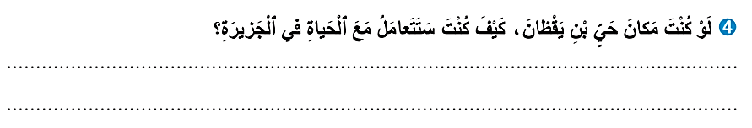
لنصحح السؤال 4. من يقرأ جوابه؟ هل أنتم متفقون؟ من يقترح جوابا آخر؟
اختــتام الحــصة
ورشة الكتابة
ورشة القراءة
افتتاح الحصة

Slide 23
صححوا.
اختــتام الحــصة
ورشة الكتابة
ورشة القراءة
افتتاح الحصة
لَوْ كُنْتُ مَكانَهُ، لَتَعامَلْتُ مَعَ ٱلطَّبيعَةِ بِحِذْرٍ وَذَكاءٍ، وَحاوَلْتُ ٱلتَّأَقْلُمَ مَعَ ٱلظُّروفِ، وَٱسْتِعْمَلْتُ ما حَوْلي لِتَوْفيرِ ٱلطَّعامِ وَٱلْمَأْوى، وَٱلْمُحافَظَةِ عَلى نَفْسي.

Slide 24
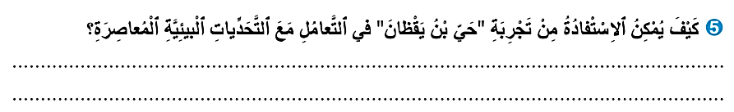
لنصحح السؤال 5. من يقرأ جوابه؟ هل أنتم متفقون؟ من يقترح جوابا آخر؟
اختــتام الحــصة
ورشة الكتابة
ورشة القراءة
افتتاح الحصة

Slide 25
صححوا.
اختــتام الحــصة
ورشة الكتابة
ورشة القراءة
افتتاح الحصة
نَسْتَفيدُ مِنْ تَجْرِبَتِهِ بِتَعَلُّمِ كَيْفِيَّةِ ٱلتَّأَقْلُمِ مَعَ ٱلطَّبيعَةِ، وَٱلْمُحافَظَةِ عَلى ٱلْبيئَةِ، وَٱسْتِعْمالِ ٱلْمَوارِدِ بِحِكْمَةٍ، وَمُواجَهَةِ ٱلتَّحَدِّياتِ بِٱلصَّبْرِ وَٱلتَّفْكيرِ.

Slide 26
ورشة الكتابة - الإنتاج الكتابي
ورشة الكتابة - الإنتاج الكتابي
كتابة الحجج – الحصة 2 .

Slide 27
من يذكرنا بخطوات كتابة الحجج؟ لماذا نكتب حججا؟
اختــتام الحــصة
ورشة الكتابة
ورشة القراءة
افتتاح الحصة
كتابة ٱلْحُجَجِ

Slide 28
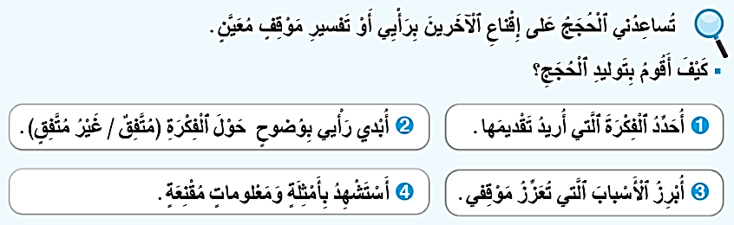
من يقرأ؟
اختــتام الحــصة
ورشة الكتابة
ورشة القراءة
افتتاح الحصة

Slide 29
نستعمل أحيانا حججا مؤيدة للفكرة عندما نتفق معها و نريد إثبات صحة رأينا أو موقفنا. من يقرأ؟
اختــتام الحــصة
ورشة الكتابة
ورشة القراءة
افتتاح الحصة
حُجَجٌ مُؤَيِّدَةٌ
أَسْتَخْدِمُها لِإِثْباتِ صِحَّةِ مَوْقِفي وَرَأْيي.

Slide 30
و نستعمل أحيانا أخرى حججا معارضة للفكرة عندما لا نتفق معها و نريد إثبات ضعفها . من يقرأ؟
اختــتام الحــصة
ورشة الكتابة
ورشة القراءة
افتتاح الحصة
حُجَجٌ مُعارِضَةٌ
أَسْتَخْدِمُها لِبَيانِ نُقَطِ ٱلضَّعْفِ أَوِ ٱلثَّغَراتِ في مَوْقِفٍ مُخالِفٍ.

Slide 31
انتبهوا معي سنكتب حججا مؤيدة و أخرى معارضة . من يقرأ الفكرة التالية؟
اختــتام الحــصة
ورشة الكتابة
ورشة القراءة
افتتاح الحصة
في ٱلْقِسْمِ، اِقْتَرَحَ بَعْضُ ٱلتَّلاميذِ فِكْرَةً جَديدَةً:
"نَغْرِسُ أَشْجاراً في ساحَةِ ٱلْمَدْرَسَةِ."

Slide 32
هل تتفقون مع الفكرة؟
اختــتام الحــصة
ورشة الكتابة
ورشة القراءة
افتتاح الحصة
"نَغْرِسُ أَشْجاراً في ساحَةِ ٱلْمَدْرَسَةِ."
أَنا لا أَتَّفِقُ مَعَ ٱلْفِكَرَةِ
أَنا أَتَّفِقُ مَعَ ٱلْفِكْرَةِ

Slide 33
إذا كنت مؤيّدا للفكرة سأقدم حجة مؤيدة. من يقرأ؟ من يقترح حجة أخرى مؤيدة؟
اختــتام الحــصة
ورشة الكتابة
ورشة القراءة
افتتاح الحصة
أَنا أَتَّفِقُ مَعَ فِكْرَةِ غَرْسِ أَشْجارٍ في ساحَةِ ٱلْمَدْرَسَةِ لِأَنَّ ٱلْأَشْجارُ تُلَطِّفُ ٱلْجَوَّ وتُوَفِّرُ ٱلظِّلَّ أَثْناءَ ٱلْحَرِّ.

Slide 34
إذا كنت معارضا للفكرة سأقدم حجة معارضة. من يقرأ؟ من يقترح حجة أخرى معارضة؟
اختــتام الحــصة
ورشة الكتابة
ورشة القراءة
افتتاح الحصة
أَنا لا أَتَّفِقُ مَعَ فِكْرَةِ غَرْسِ أَشْجارٍ في ساحَةِ ٱلْمَدْرَسَةِ لِأَنَّ ٱلْأَشْجارُ قَدْ تَأْخُذُ مَسَاحَةً مِنْ مَكَانِ ٱللَّعِبِ.

Slide 35
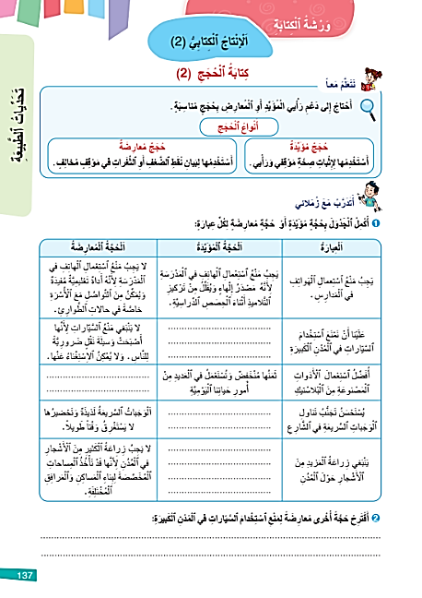
خذوا الصفحة 79 من كراساتكم. من يقرأ الخلاصة؟
اختــتام الحــصة
ورشة الكتابة
ورشة القراءة
افتتاح الحصة

Slide 36
إليكم الفكرة التالية. من يقرأ؟
اختــتام الحــصة
ورشة الكتابة
ورشة القراءة
افتتاح الحصة
تُفَكِّرُ ٱلْمَدْرَسَةُ في تَنْظيمِ حَمْلَةٍ لِتَنْظيفِ ساحَتِها بِمُشارَكَةِ ٱلتَّلاميذِ.

Slide 37
سنلعب معا لعبة الحجة المؤيدة و الحجة المعارضة.
اختــتام الحــصة
ورشة الكتابة
ورشة القراءة
افتتاح الحصة
تُفَكِّرُ ٱلْمَدْرَسَةُ في تَنْظيمِ حَمْلَةٍ لِتَنْظيفِ ساحَتِها بِمُشارَكَةِ ٱلتَّلاميذِ.
؟
حُجَّةٌ مُعارِضَةٌ
حُجَّةٌ مُؤَيِّدَةٌ

Slide 38
إذا كانت الحجة مؤيدة قفوا. و إن كانت معارضة اجلسوا.
اختــتام الحــصة
ورشة الكتابة
ورشة القراءة
افتتاح الحصة
تُفَكِّرُ ٱلْمَدْرَسَةُ في تَنْظيمِ حَمْلَةٍ لِتَنْظيفِ ساحَتِها بِمُشارَكَةِ ٱلتَّلاميذِ.
؟
حُجَّةٌ مُعارِضَةٌ
حُجَّةٌ مُؤَيِّدَةٌ

Slide 39
من يقرأ الحجة. هل هي مؤيدة ام معارضة لفكرة حملة التنظيف؟
اختــتام الحــصة
ورشة الكتابة
ورشة القراءة
افتتاح الحصة
اَلْمُشارَكَةُ في حَمْلَةِ ٱلتَّنْظيفِ تُسَاهِمُ فِي تَعْليمِ ٱلتَّلاميذِ قيمَةَ ٱلْمُسْؤولِيَّةِ وَٱلْمُحافَظَةِ عَلى ٱلْمُمْتَلَكاتِ ٱلْمُشْتَرَكَةِ.
؟
حُجَّةٌ مُعارِضَةٌ
حُجَّةٌ مُؤَيِّدَةٌ

Slide 40
من يقرأ الحجة. هل هي مؤيدة ام معارضة لفكرة حملة التنظيف؟
اختــتام الحــصة
ورشة الكتابة
ورشة القراءة
افتتاح الحصة
يُمْكِنُ أَنْ يُؤَدِّيَ إِشْراكُ ٱلتَّلاميذِ في ٱلتَّنْظيفِ إِلى تَضْييعِ جُزْءٍ مِنْ وَقْتِ ٱلتَّعَلُّمِ.
؟
حُجَّةٌ مُعارِضَةٌ
حُجَّةٌ مُؤَيِّدَةٌ

Slide 41
من يقرأ الحجة. هل هي مؤيدة ام معارضة لفكرة حملة التنظيف؟
اختــتام الحــصة
ورشة الكتابة
ورشة القراءة
افتتاح الحصة
يُمْكِنُ تَوْكيلُ مَهَمَّةِ ٱلتَّنْظيفِ لِعُمَّالٍ مُخْتَصّينَ، وَذَلِكَ أَكْثَرُ فَعَالِيَّةً وَأَقَلُّ خَطَراً عَلى ٱلتَّلامِيذِ.
؟
حُجَّةٌ مُعارِضَةٌ
حُجَّةٌ مُؤَيِّدَةٌ

Slide 42
من يقرأ الحجة. هل هي مؤيدة ام معارضة لفكرة حملة التنظيف؟
اختــتام الحــصة
ورشة الكتابة
ورشة القراءة
افتتاح الحصة
تُعَدُّ ٱلسَّاحَةُ ٱلنَّظيفَةُ بيئَةً مُناسِبَةً لِلتَّعَلُّمِ وَٱللَّعِبِ، مِمّا يُحَسِّنُ راحَةَ ٱلتَّلامِيذِ وَنَفْسِيَّتَهُمْ.
؟
حُجَّةٌ مُعارِضَةٌ
حُجَّةٌ مُؤَيِّدَةٌ

Slide 43
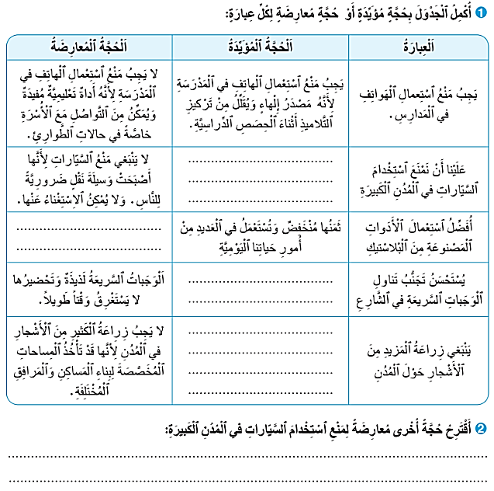
في ثنائيات أنجزوا النشاط التالي على كراساتكم. الصفحة 137 .
اختــتام الحــصة
ورشة الكتابة
ورشة القراءة
افتتاح الحصة

Slide 44
سأمر بين الصفوف لمساعدتكم.
اختــتام الحــصة
ورشة الكتابة
ورشة القراءة
افتتاح الحصة

Slide 45
لنصحح، من منكم يعرض انتاج مجموعته.؟ هل أنتم متفقون؟ من يقترح جوابا آخر؟
اختــتام الحــصة
ورشة الكتابة
ورشة القراءة
افتتاح الحصة

Slide 46
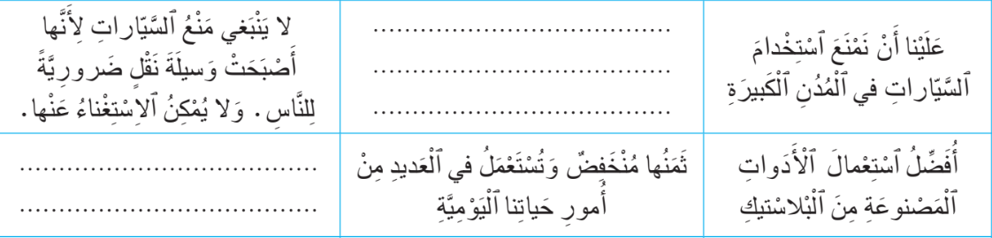
إليكم اقتراحا للإجابة. صححوا.
اختــتام الحــصة
ورشة الكتابة
ورشة القراءة
افتتاح الحصة
يَجِبُ مَنْعُ ٱلسَّيّاراتِ في بَعْضِ ٱلْمَناطِقِ لِأَنَّها تُسَبِّبُ تَلَوُّثَ ٱلْهَواءِ وَٱلِازْدِحامَ.
لا أُفَضِّلُ ٱسْتِعْمالَها لِأَنَّها تُلَوِّثُ ٱلْبِيئَةَ وَتَسْتَغْرِقُ وَقْتاً طَويلاً لِلتَّحَلُّلِ.

Slide 47
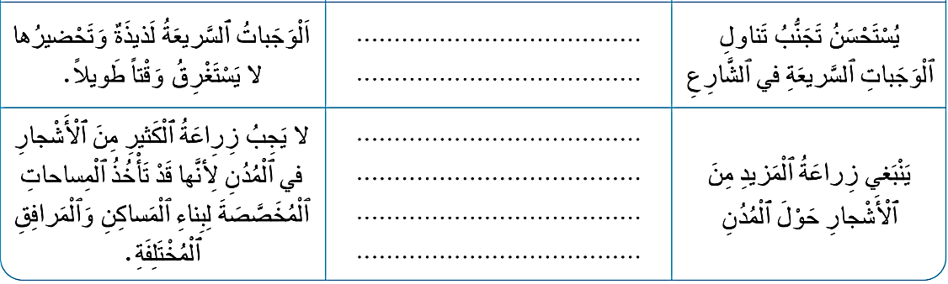
صححوا .
اختــتام الحــصة
ورشة الكتابة
ورشة القراءة
افتتاح الحصة
لِأَنَّها قَدْ تَكونُ غَيْرَ صِحِّيَّةٍ وَتُسَبِّبُ أَمْراضاً.
لِأَنَّها تُنَقّي ٱلْهَواءَ وَتُقَلِّلُ مِنَ ٱلتَّلَوُّثِ وَتُوَفِّرُ ٱلظِّلَّ.

Slide 48
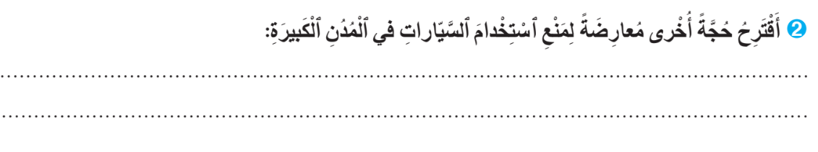
صححوا.
اختــتام الحــصة
ورشة الكتابة
ورشة القراءة
افتتاح الحصة
لا يَنْبَغي مَنْعُ ٱسْتِخْدامِ ٱلسَّيّاراتِ في ٱلْمُدُنِ ٱلْكَبيرَةِ،ِ لأَنَّها تُساعِدُ ٱلنّاسَ عَلى ٱلتَّنَقُّلِ بِسُهولَةٍ وَتُوَفِّرُ ٱلْوَقْتَ.

Slide 49
اختتام الحصة
اختتام الحصة
ماذا تعلمتم اليوم؟
واجباتكم المنزلية.

Slide 50
متى نستعمل حجة مؤيدة؟ و متى نستعمل حجة معارضة؟
اختــتام الحــصة
ورشة الكتابة
ورشة القراءة
افتتاح الحصة
؟
حُجَّةٌ مُعارِضَةٌ
حُجَّةٌ مُؤَيِّدَةٌ

Slide 51

الفائزون بنجمة السلوك الجيد هم : ............................................
اختــتام الحــصة
ورشة الكتابة
ورشة القراءة
افتتاح الحصة

Slide 52


إلى اللقاء في الحصة المقبلة
اختــتام الحــصة
ورشة الكتابة
ورشة القراءة
افتتاح الحصة

Slide 53

بناء على إنجازات المتعلمين خلال الممارسة المستقلة
ما تقديرك لنسبة التحكم في هدف الدرس؟
تسجل النسبة على صفحة اليوم من مذكرة الأستاذ.

